Slide 1
Erasmus + 2017 Split, Croatia
Antonie Diana
Negoita Ion-Petre

Slide 2
LOCALIZARE
Croația (Hrvatska), oficial Republica Croația „este un stat al bunăstării democratice, unitar și indivizibil” din Europa, situată în nord-vestul Peninsulei Balcanice, pe țărmul Mării Adriatice. Capitala și cel mai mare oraș al țării este Zagreb.
Split este cel mai mare si mai important oras din Dalmatia, si cel de al doilea oras al Croatiei. Este fost oras venetian, stapanit de Venetia de prin secolul XIV si pana in 1797, iar centrul vechi istoric si Palatul lui Diocletian sunt inscrise pe lista patrimoniului cultural mondial UNESCO.

Slide 4
TRANSPORT
Transportul Romania->Croatia se poate face prin diferite moduri. La plecare , eu am ales varianta cu masina persoanla , calatorie ce a durat aproximativ 17 ore , iar la intoarcere, impreuna cu colegul meu, Ion Negoita, am ales sa optam pentru avion. Costul biletului de avion la intoarcere s-a estimat undeva la 200€, avand o escala in Roma, Italia, cu o durata de 8 ore. Pentru transportul pana la aeroport, am ales sa folosim un Uber, o alternativa destul de avantajoasa si convenabila , pana la autogara, apoi am luat un autocar. De asemenea, puteti opta si pentru autobuz, pentru diferite deplasari, pretul biletului fiind de 9 Kn( 1 kuna=60 bani).

Slide 5
CAZARE
Deoarece, Split este un oras turistic, se gasesc o multime de apartamente de inchiriat, acesta fiind principalul venit al populatiei dalmatiene.Intrucat nu am avut locuri disponibile in camin, am fost nevoiti sa ne ocupam singuri de cazare, neprimind niciun ajutor din partea institutiei gazda. Comisionul platit agentiei a fost in valoare de 500€. Rata lunara a fost de 200€/persoana , intrucat am avut un coleg de apartament, iar utilitatile estimate undeva la 50-60€/luna.

Slide 6
HRANA
Apartamentul inchiriat dispunea de bucatarie, fapt pentru care am optat in mare parte sa gatim acasa.Insa, facultatea la care am fost gazduiti , dispunea de un program in care studentii beneficiau de un card de student, pentru care fiecare stundent avea alocata o suma de bani , din care se percepeau reduceri la mese( o masa, indiferent de perioada zilei variind intre 8-12 kuna.

Slide 7
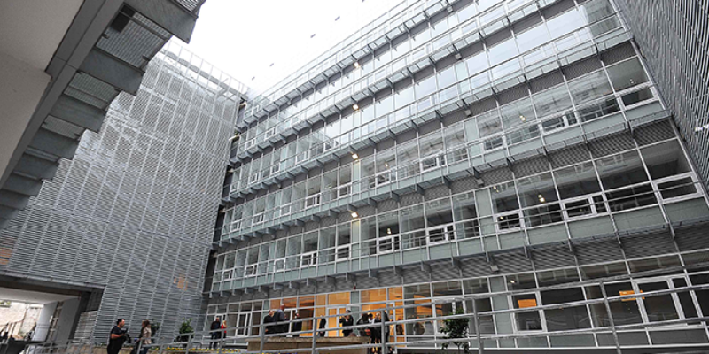
DESPRE FACULTATE

Slide 12
Din cauza barierei lingvistice, marea majoritate a profesorilor au optat pentru varianta orelor in particulor cu un numar restrans de studenti Erasmus, in general maxim 4. Din anumite puncte de vedere aceasta metoda a functionat foarte bine, dar in altele din pacate nu a dat succesurile scontate.
Avantajul principat al acestui tip de studiu era relaxarea cu care se desfasurau orele si posibilitatea repetarii anumitor puncte ale lectiei de cate ori era nevoie.

Slide 13
Din punct de vedere al dotarii, facultate dispunea de numeroase simulatoare, laboratoare, sali de clasa dotate cu aparatura si mobilierul necesare, facultate fiind renovata in cursul anilor precedenti.De asemenea, dispunea si de o biblioteca in cadrul institutiei, dotata corespunzator si adecvat, creand conditii optime de studiu.

Slide 14
PRACTICA
In perioada sederii noastre in Split, am luat parte la o activitate de 3 zile pe mare , echivalenta cu practica. Eu impreuna cu colegul meu de la navigatie, ceilalti colegi romani de la celelalte specializari , cativa stundeti straini si alti studenti croati am fost la bordul navei scoala a facultatii insotiti de profesorul de curs de navigatie electronica. Acesta experienta, din punctul nostru de vedere, a fost una interesanta, benefica , intrucat ne-a aratat o mica parte din ceea ce ne asteapta in cariera pe care ne-am ales-o.In aceste zile am navigat prin imprejurimile orasului Split, ne-au fost date atributii specifice marinaresti la bordul navei, am interactionat cu celelalte persoane prezente la bord desfasurand diferite activitati .

Slide 19
ACTIVITATI IN CADRUL PROGRAMULUI ERASMUS +
Pe toata perioada schimbului de experiente, in cadrul programului Erasmus + au avut loc numeroase actvitati.
Evenimentele care au avut loc aveau teme cat mai diverse, erau interactive, avand scopul de a ne apropia unii de ceilalti si de a forma noi prietenii .( Diner party, Karaoke party, Quiz night, Salsa night party etc. )

Slide 21
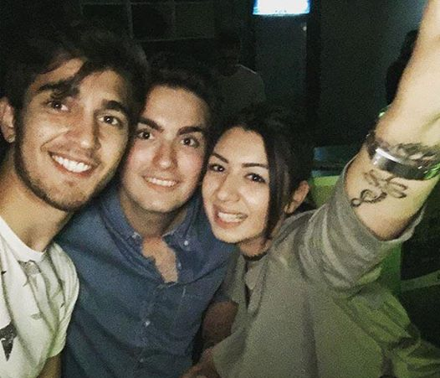

Slide 22
ATRACTII TURISTICE
Palatul lui Diocletian
Palatul este unul din cele mai mari si mai bine conservate palate pastrate din perioada romanilor. Zidurile mari si cladirile din palat inca mai pastreaza acel farmec din vechime si o atmosfera plina de istorie. Cetatea este inconjurata de ziduri groase si racoroase si ce strabatuta de doua drumuri perpendiculare si are pe fiecare latura cate o poarta de acces: poarta de argint, poarta de aur, poarta de fier cu turnul ceasului si poarta dinspre port.

Slide 23
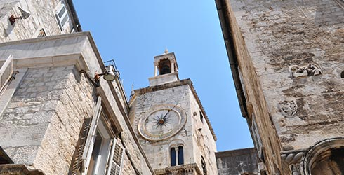
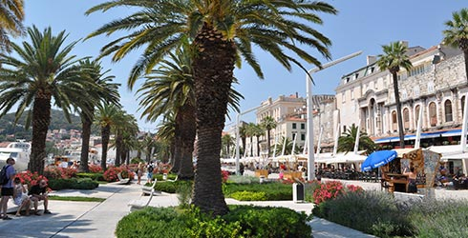
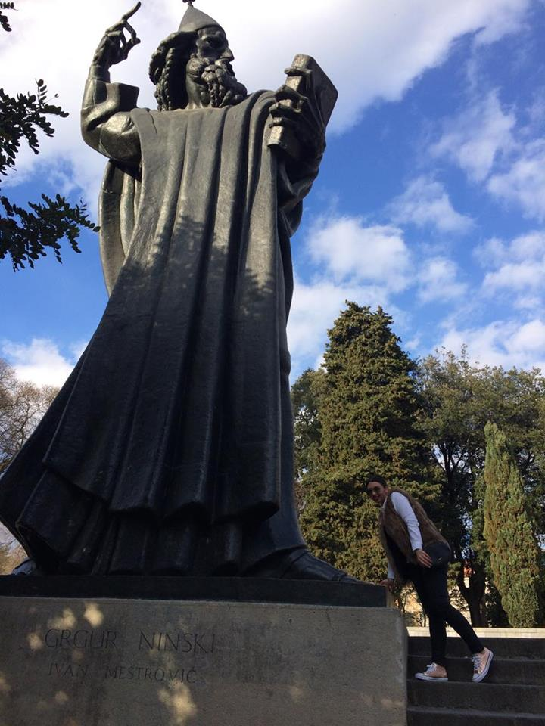

Slide 24
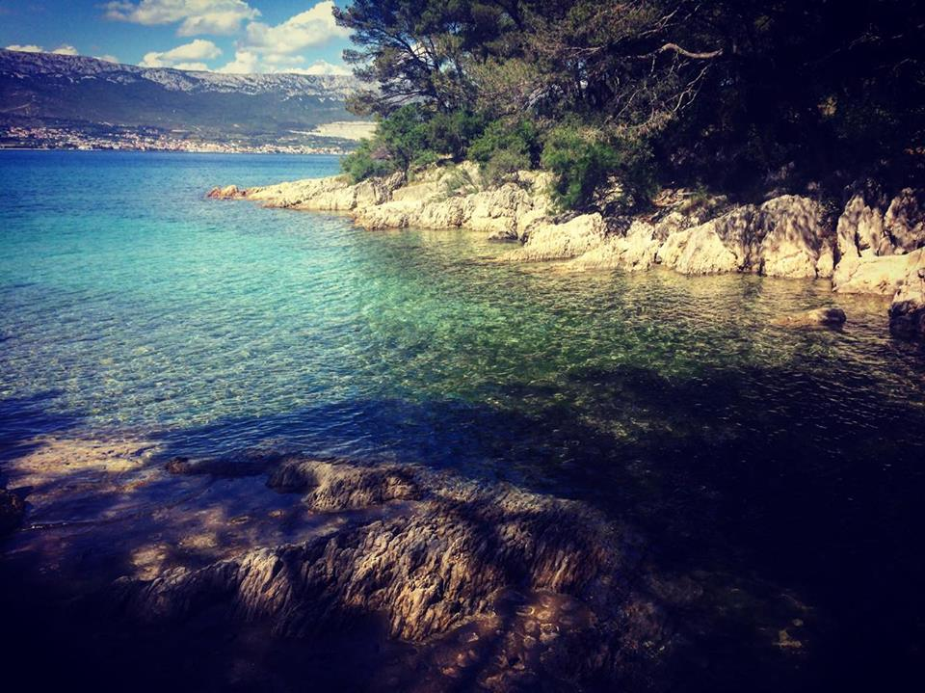
Parcul Marjan
Marjan este un deal in peninsula orașului Split, cel mai mare oraș din regiunea Dalmației Croației. Acesta este acoperit într-o pădure de pini mediteraneana ,dens și complet înconjurat de oraș și de mare, făcându-l un punct de vedere unic.

Slide 25
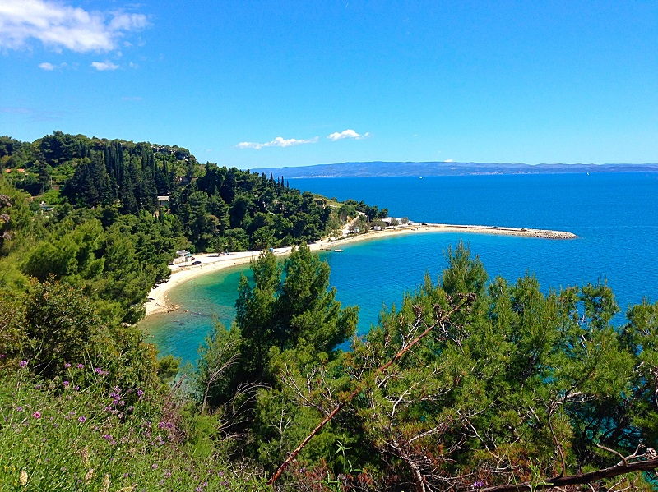
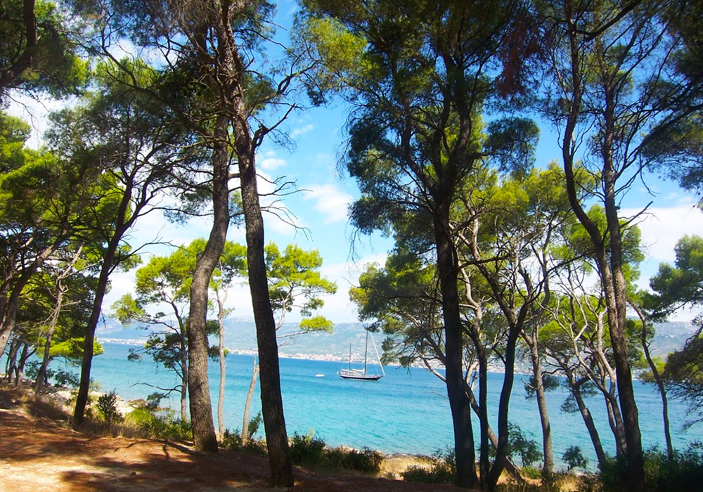

Slide 26
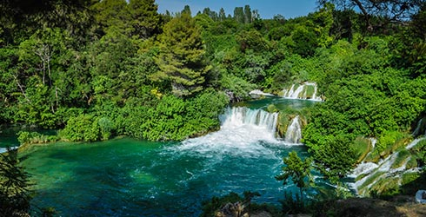
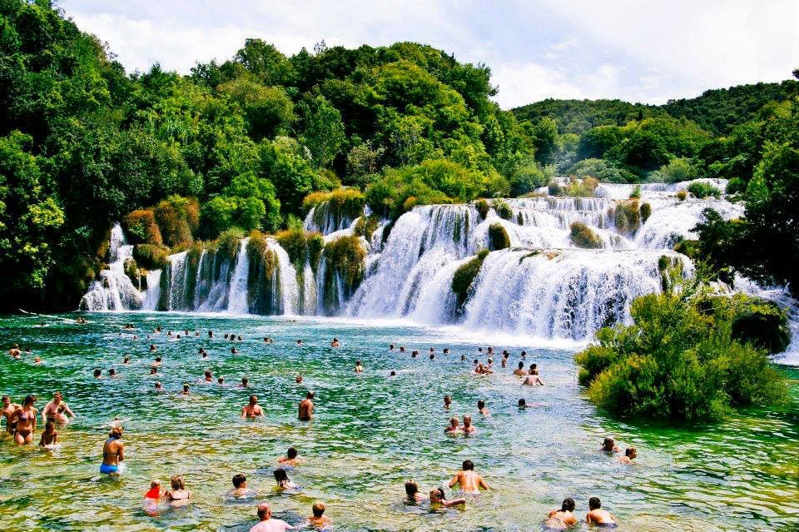
PARCUL NATIONAL KRKA
Parcul Național Krka aparține climatului mediteranean. Datorită poziției sale speciale, distribuția de diferite tipuri de habitate , acesta este caracterizat de floră și faună deosebit de bogate și variate

Slide 27
In concluzie
Fiind una dintre cele mai frumoase tari din Europa, daca nu ca si student, macar ca si turist trebuie sa experimentezi ce are de oferit aceasta tara.
Mancarea, locatia si oamenii fac din aceasta tara, un loc in care vrei sa te mai intorci macar odata in viata.

